Slide 1
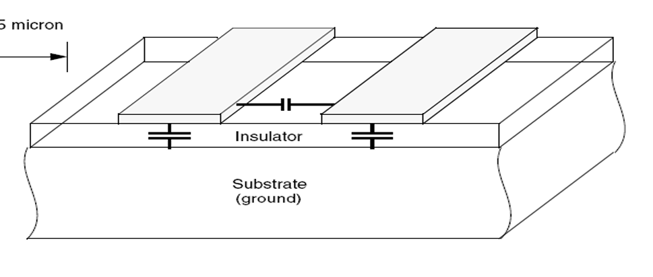
Crosstalk Analysis
Overview
Crosstalk is the undesired electromagnetic coupling between signal lines that causes functional failures and delay variation.
The effects of crosstalk might slow down or speed up the delay depending on the transition direction of the two coupling nets.
In the flow PnR design, the tool supports Signal Integrity (SI) operations:
  Crosstalk prevention during detail routing.
  Analysis and Repair at postRoute stage.
Notes:
(Khoảng 20 giây) Em chào thầy và các bạn. Em là [tên], đại diện Nhóm 5. Hôm nay nhóm em xin trình bày đề tài seminar “Công cụ Framer” trong môn Thiết kế giao diện người dùng. Thành viên nhóm gồm có: [đọc tên các thành viên]. Giảng viên hướng dẫn là [tên thầy]. Sau đây em xin bắt đầu.

Slide 2
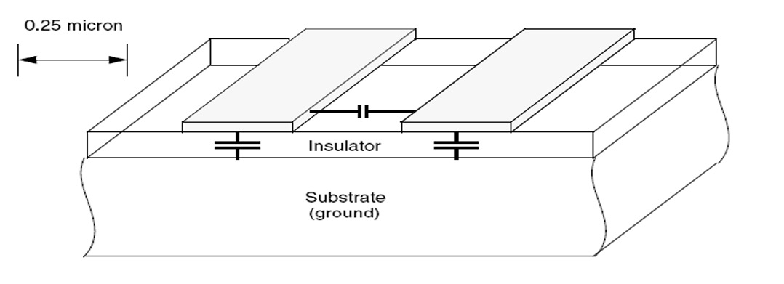
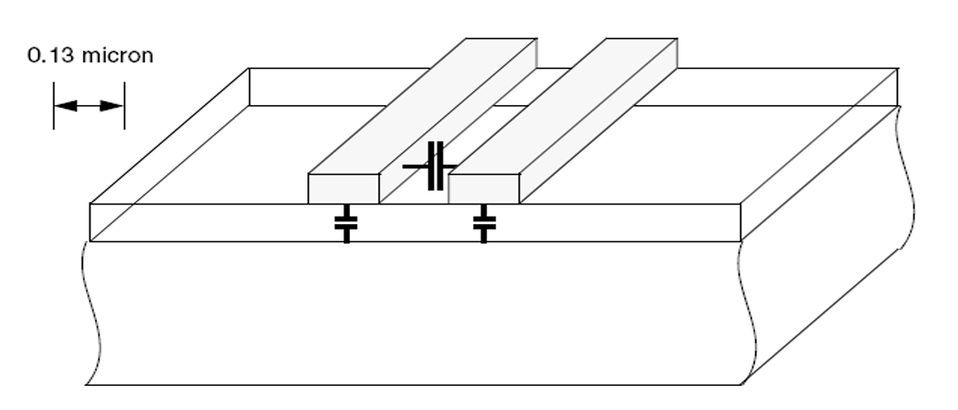




Crosstalk Analysis
Overview
Increased side wall capacitance coupling
Taller, narrower metal layer, smaller spacing
C_{XCOUP} $=\frac{ℰ.A}{d}$
$$ℰ:\text{is} \text{the} \text{permittivity}$$
$$A:\text{is} \text{the} \text{overlapping} \text{area}\text{ (}\text{m}\text{²).}$$
d$:\text{is} \text{the} \text{distance} \text{between} \text{the} \text{two} \text{plates}\text{.}$
C_{XCOUP}
C_{XCOUP}
Small C_{XCOUP}
Large C_{XCOUP}
Notes:
(Khoảng 20 giây) Em chào thầy và các bạn. Em là [tên], đại diện Nhóm 5. Hôm nay nhóm em xin trình bày đề tài seminar “Công cụ Framer” trong môn Thiết kế giao diện người dùng. Thành viên nhóm gồm có: [đọc tên các thành viên]. Giảng viên hướng dẫn là [tên thầy]. Sau đây em xin bắt đầu.

Slide 3
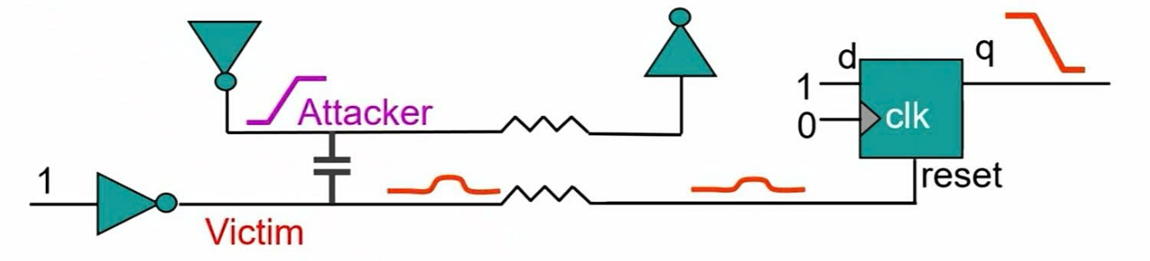
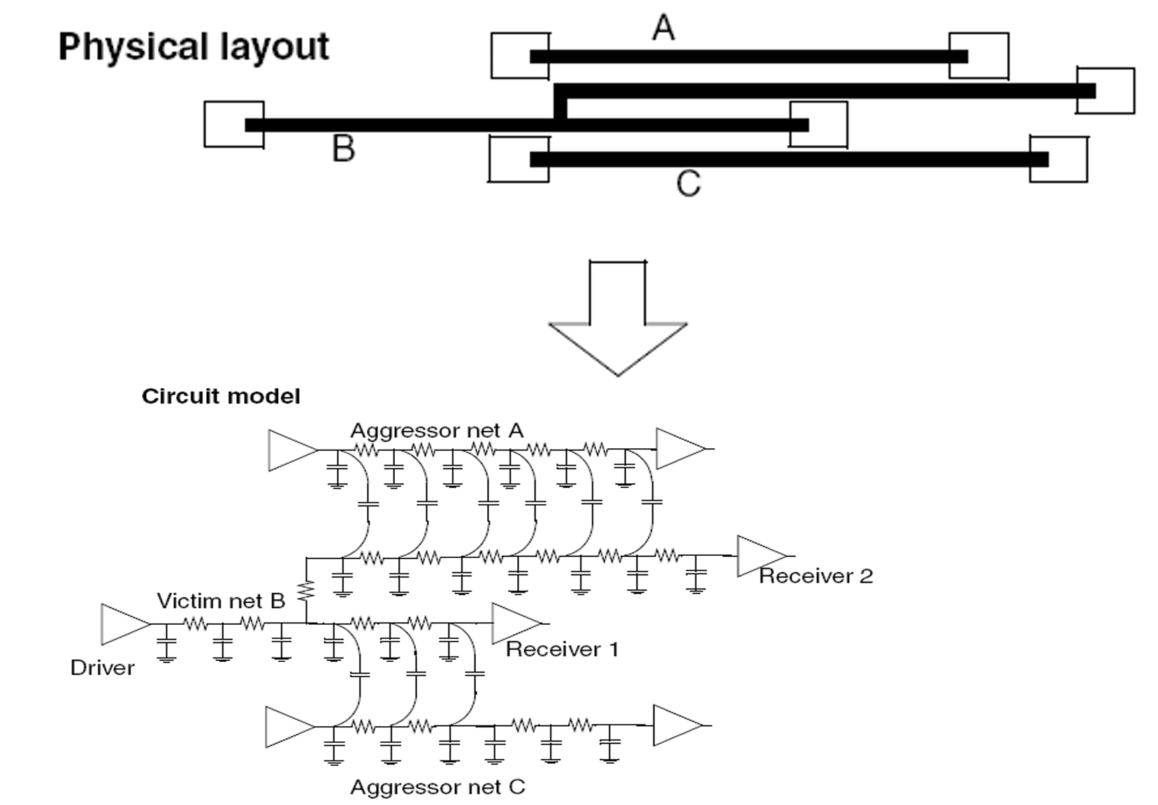
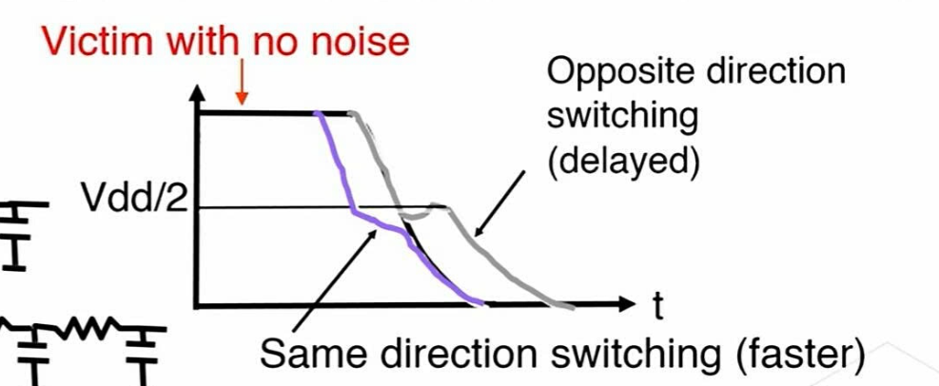
How Do Crosstalk Affect Signal Integrity and Timing?
There are two major types of noise that can affect Signal Integrity (SI) in a routed design:
  Glitch
  Crosstalk
A glitch noise that exceeds a threshold can cause functional failures.
Crosstalk noise can create timing problems involving:
  Setup (switching opposite direction).
  hold (switching same direction).
Notes:
(Khoảng 30 giây) Vậy Framer là gì? Nói ngắn gọn, Framer là công cụ giúp mình thiết kế và xuất bản website mà không cần viết code. Cách làm việc rất giống Figma: kéo thả, sắp xếp các khối trên một canvas. Nhưng điểm khác biệt lớn nhất là: thiết kế trong Framer chính là một trang web thật. Khi làm xong, mình chỉ cần bấm Publish là website đã có mặt trên mạng, ai cũng truy cập được.

Slide 4
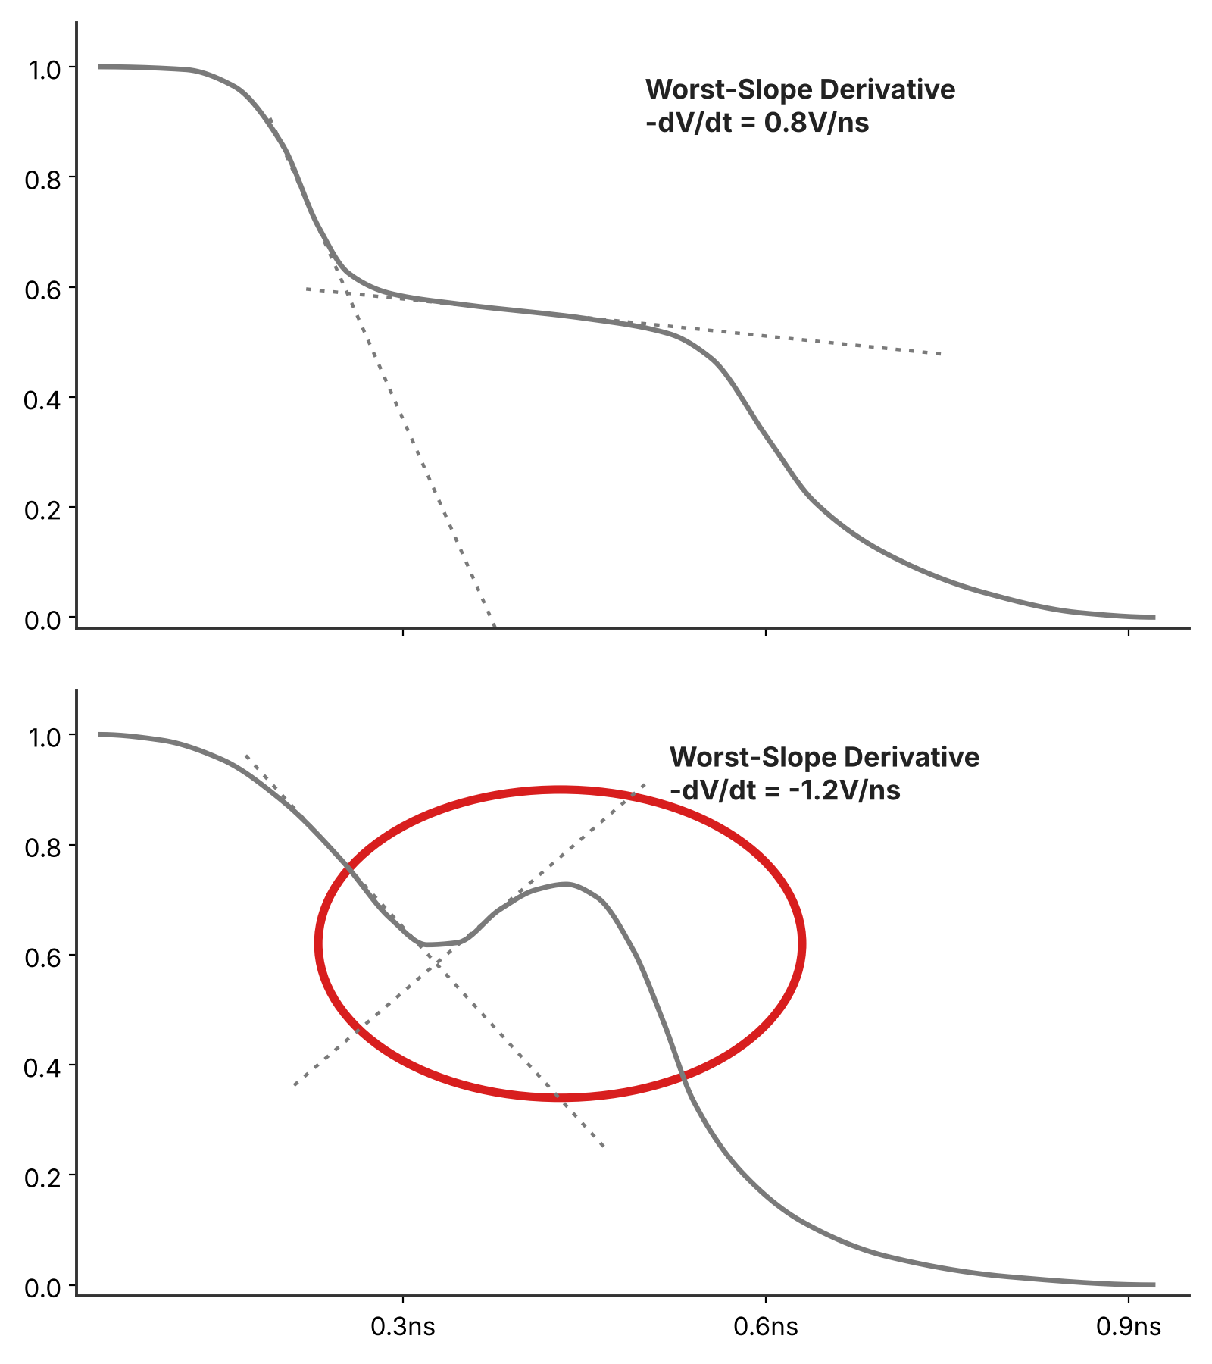
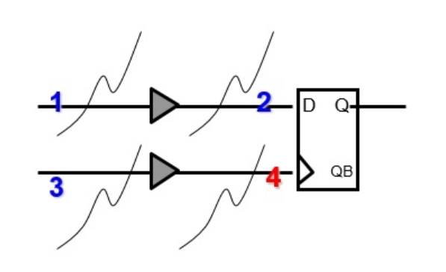
Crosstalk Affect Signal Integrity - Clock
Double clocking: Inverse slope when clock transition
  If the victim is a clock net and an opposite-direction aggressor is strong enough, the victim’s transition does not merely slow down but reverses direction (non-monotonic) → the flip-flop’s clock pin may see two triggering edges → causing a functional failure.
Only reports double clocking at the clock input of sequential cells
0.3ns
0.6ns
0.9ns
Only “4” will be reported
Notes:
(Khoảng 30 giây) Vậy Framer là gì? Nói ngắn gọn, Framer là công cụ giúp mình thiết kế và xuất bản website mà không cần viết code. Cách làm việc rất giống Figma: kéo thả, sắp xếp các khối trên một canvas. Nhưng điểm khác biệt lớn nhất là: thiết kế trong Framer chính là một trang web thật. Khi làm xong, mình chỉ cần bấm Publish là website đã có mặt trên mạng, ai cũng truy cập được.

Slide 5
Inputs for SI Analysis
The design input files required are the same as needed for regular base postRoute timing optimization:
Netlist
Logic connection
Clock, in/out delay
Max trans, max cap, max fanout
False path, multicyle path
SDC (timing information)
LEF file (physical library)
Shape, layers, spacing, obstruction of cell/macro, etc.
DEF
Locations, orientation, routing geometry data
Routed Database
Liberty library (.lib)
Delay, slew, load, driver model
Innovus extended capacitance
table file
Covert wire geometry into capacitance
XILM data
(for hierarchical designs)
Interface logic model of a sub-block
If available you can also supply the following which will be used by the Advanced Analysis Engine (AAE) timing analysis tool for extra accuracy:
Quantus QRC standalone extraction technology file and library (optional)
File .cdB noise library
Notes:
(Khoảng 20 giây) Bài báo cáo của nhóm em gồm 4 phần. Phần 1, nhóm giới thiệu Framer là gì, lịch sử và đặc điểm chính. Phần 2 là các tính năng nổi bật và bảng giá. Phần 3, nhóm so sánh Framer với hai công cụ khác là Figma và Proto.io. Cuối cùng là phần tổng kết.

Slide 6
Preventing Crosstalk Violations
To prevent crosstalk violations:
  Set reasonable max transition thresholds and ensure they are fixed before detail routing.
    A slow slew means a weak driver.
    If an overly tight limit costs buffers, area, and power, and also makes the nets stronger aggressors.
    Fix before routing because the SI-driven router needs correct slews to make its decisions.
  2. Fix transition time violations on the clock tree aggressively.
    The clock switches every cycle.
    Delay on the clock causes skew and jitter for every downstream flip-flop.
    Slow clock edges are prone to double clocking.
  3. Shield the clock tree root to prevent Clock SI.
    The root is the common segment, so noise there propagates to the entire clock domain.
    The root is usually long and runs alongside many nets.
    For setup, CPPR does not compensate for this delay.
    Only the root is shielded because shielding costs routing tracks.
  4. Run timing and signal integrity driven routing use the following commands:
    setNanoRouteMode -route_with_timing_driven true -route_with_si_driven true
    routeDesign option
Notes:
(Khoảng 30 giây) Vậy Framer là gì? Nói ngắn gọn, Framer là công cụ giúp mình thiết kế và xuất bản website mà không cần viết code. Cách làm việc rất giống Figma: kéo thả, sắp xếp các khối trên một canvas. Nhưng điểm khác biệt lớn nhất là: thiết kế trong Framer chính là một trang web thật. Khi làm xong, mình chỉ cần bấm Publish là website đã có mặt trên mạng, ai cũng truy cập được.

Slide 7
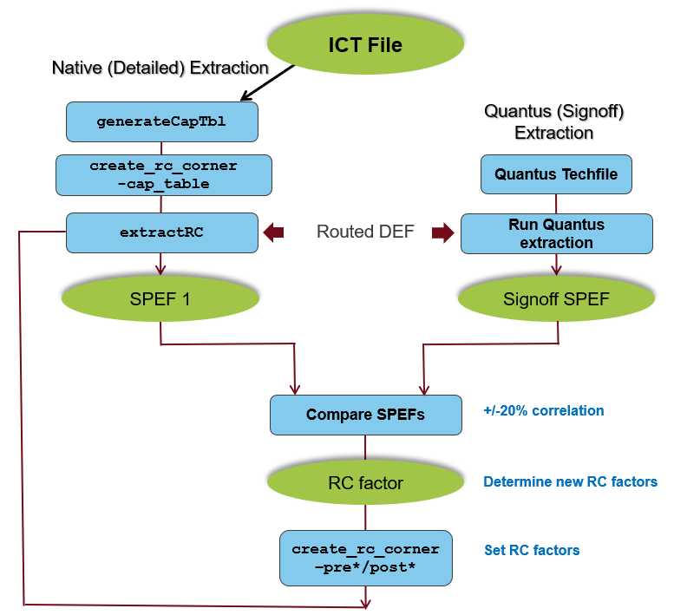
Fixing Crosstalk Violations
Data Preparation
There are 4 options for postRoute extraction:
  detailed extraction
  Turbo QRC
  Integrated QRC
  standalone QRC
Correlate the native extraction to match signoff using scaling factors:
  Extract the same design with both the native engine and the QRC signoff engine, and output two SPEF files.
  Compare the two SPEF files to calculate three factors:
    total capacitance
    cross-coupling capacitance
    resistance
  Apply these three factors to the native extraction. The native results then match signoff more closely, while the runtime is only a fraction of a full signoff run.
Notes:
(Khoảng 30 giây) Vậy Framer là gì? Nói ngắn gọn, Framer là công cụ giúp mình thiết kế và xuất bản website mà không cần viết code. Cách làm việc rất giống Figma: kéo thả, sắp xếp các khối trên một canvas. Nhưng điểm khác biệt lớn nhất là: thiết kế trong Framer chính là một trang web thật. Khi làm xong, mình chỉ cần bấm Publish là website đã có mặt trên mạng, ai cũng truy cập được.

Slide 8
Fixing Crosstalk Violations - Setup
Using optDesign
By default, using the ”optDesign –postRoute” command will fix both setup base and SI timing at the same time
  If you want to run the base timing optimization alone (without the crosstalk incremental delay), set the following:
  setDelayCalMode -SIAware false
  If you want to run the SI delay Optimization but turn off SI Glitch Optimization, set the following:
  setOptMode -opt_post_route_fix_glitch false
  If you want to turn on the SI Slew Optimization, set the following:
  setOptMode -opt_post_route_fix_si_transitions true
Using RC Data Generated by an External Tool for SI Fixing
To perform SI fixing, load the generated RC data generated by using the spefIn command.
Note: Ensure that you use the spefIn command to load parasitic data for each corner.
Using SDF Data Generated by an External Tool for SI Fixing
Use the read_sdf command to load an SDF file for each view. For each view, two SDFs are required from the external tool; one with base timing only and the other full timing with base and SI Timing.
Use the following commands to load separate SDF files for two setup views:
  setDelayCalMode -SIAware false
  read_sdf -view viewname1 -overwrite_incremental_delay view1.sdf
  read_sdf -view viewname2 -overwrite_incremental_delay view2.sdf
Notes:
(Khoảng 30 giây) Vậy Framer là gì? Nói ngắn gọn, Framer là công cụ giúp mình thiết kế và xuất bản website mà không cần viết code. Cách làm việc rất giống Figma: kéo thả, sắp xếp các khối trên một canvas. Nhưng điểm khác biệt lớn nhất là: thiết kế trong Framer chính là một trang web thật. Khi làm xong, mình chỉ cần bấm Publish là website đã có mặt trên mạng, ai cũng truy cập được.

Slide 9
Fixing Crosstalk Violations - Hold
Using optDesign
By default, using the ”optDesign –postRoute” command will fix both hold base and SI timing at the same time.
  If want to run the base hold timing optimization alone (without the crosstalk incremental delay), set the following:
  setDelayCalMode -SIAware false
Using RC Data Generated by an External Tool for SI Hold Fixing
Load the generated RC data generated by using the spefIn command to do limited SI hold fixing.
Note: Ensure that you use the spefIn command to load parasitic data for each corner.
Using optDesign to Fix Transition Time Violations with Crosstalk Effects
To fix SI induced maximum transition violations, set the following:
  setOptMode -opt_post_route_fix_si_transitions true
  optDesign -postRoute
Notes:
(Khoảng 30 giây) Vậy Framer là gì? Nói ngắn gọn, Framer là công cụ giúp mình thiết kế và xuất bản website mà không cần viết code. Cách làm việc rất giống Figma: kéo thả, sắp xếp các khối trên một canvas. Nhưng điểm khác biệt lớn nhất là: thiết kế trong Framer chính là một trang web thật. Khi làm xong, mình chỉ cần bấm Publish là website đã có mặt trên mạng, ai cũng truy cập được.

Slide 10


Thank for listening
Notes:
(Khoảng 5 giây) Phần trình bày của nhóm em đến đây là kết thúc. Cảm ơn thầy và các bạn đã lắng nghe.

Slide 11
Nhóm 5 · Công cụ Framer · 18
Notes:
(Khoảng 5 giây, không cần đọc hết) Đây là các tài liệu nhóm em đã tham khảo, chủ yếu từ trang chính thức của Framer, Figma và Proto.io.

